Slide 1






Slide 2










Slide 3


Slide 4
Tìm hiểu họ hàng hai bên nội ngoại
Hoạt động 1:

Slide 5
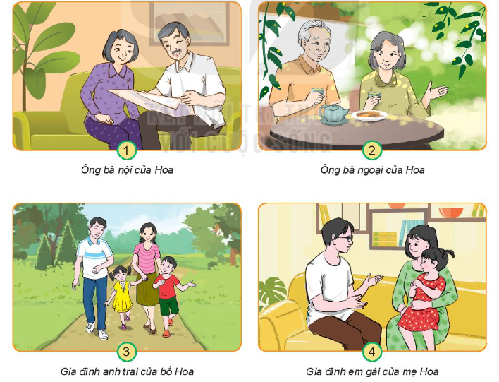
1. Quan sát tranh về gia đình Hoa và trả lời các câu hỏi
Những người nào là họ hàng bên nội?
Những người nào là họ hàng bên ngoại?

Slide 6
Tìm hiểu cách xưng hô bên nội bên ngoại
Hoạt động 2:

Slide 7
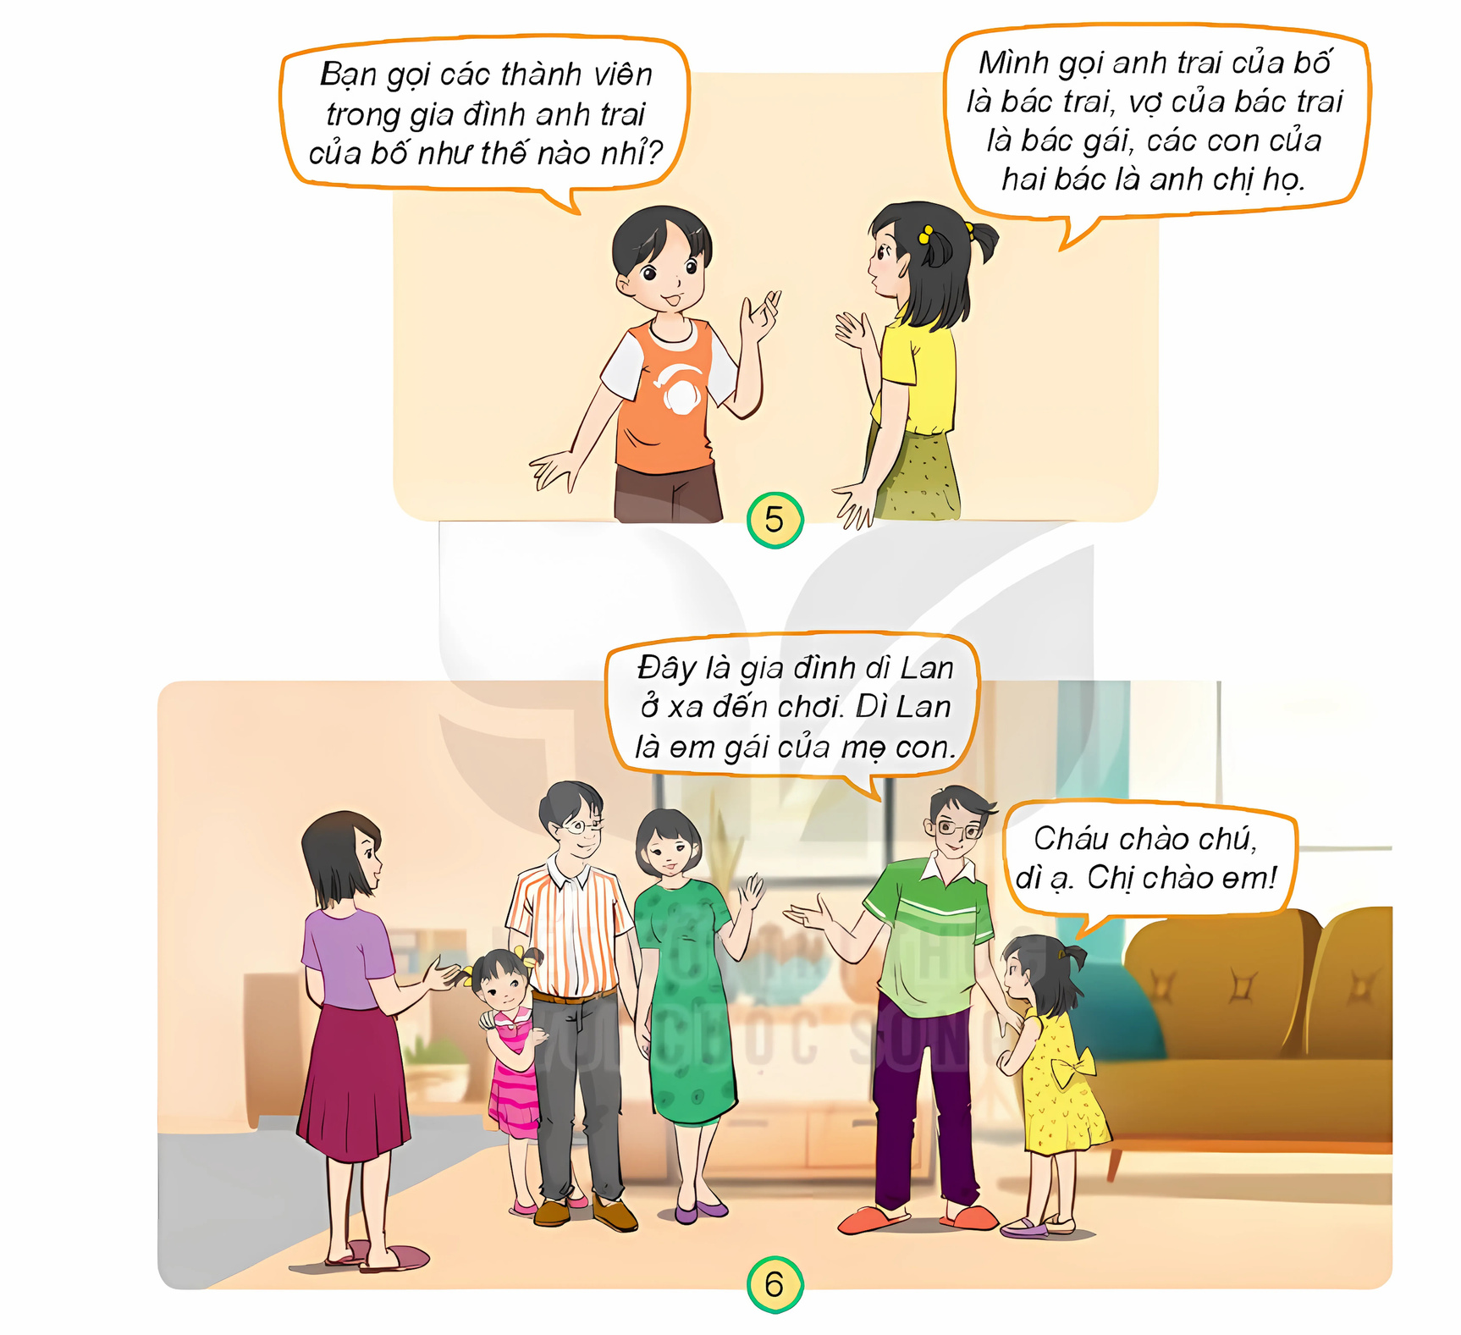
2. Quan sát tranh, đọc thông tin và cho biết Hoa xưng hô như thế nào với những người trong gia đình thuộc họ hàng bên nội và bên ngoại?

Slide 8

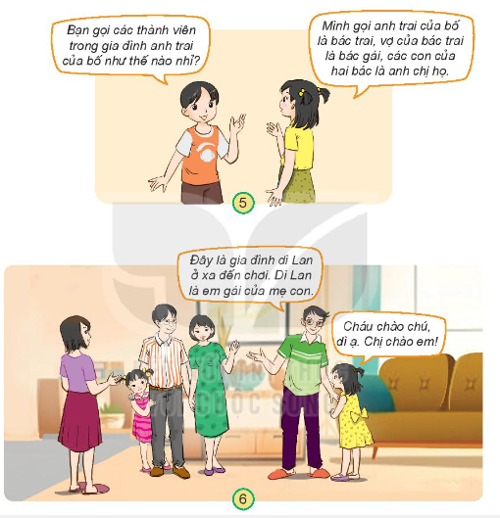
Thảo luận nhóm và cho biết Hoa xưng hô như thế nào với những người trong gia đình

Slide 9


Slide 10



Em hãy nói cách Hoa xưng hô với các thành viên trong gia đình thuộc họ hàng bên nội, bên ngoại trong sơ đồ dưới đây.

Slide 11
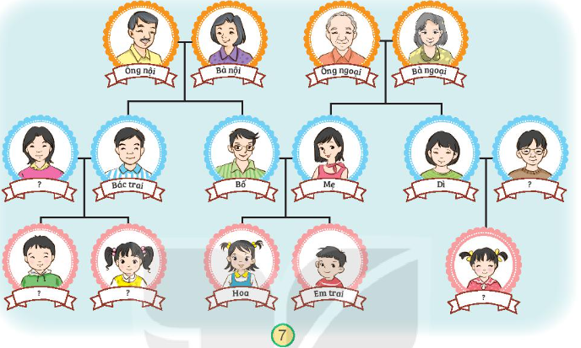

Slide 12


Slide 13

Người phụ nữ sinh ra mẹ mình là ai?
Bà ngoại
Mẹ
Bà nội
Notes:
Nhấn vào hình bông hoa đầu slide để quay lại slide câu hỏi

Slide 14

Người đàn ông được bà nội sinh ra sau bố mình là ai?
Cậu
bác
chú
Notes:
Nhấn vào hình bông hoa đầu slide để quay lại slide câu hỏi

Slide 15

Người con trai của bác trai và bác gái thì ta gọi là gì?
Anh họ
Anh rể
Anh nuôi
Notes:
Nhấn vào hình bông hoa đầu slide để quay lại slide câu hỏi

Slide 16


